Slide 1

Аборт и его осложнения
Выполнила:
Студентка Мурманского медицинского колледжа
2 курса специальности «Лечебное дело»
Логвиненко Эвелина
Преподаватель:
Азизова Нушаба Хубалиевна
г.Мурманск, 2025 г.

Slide 2
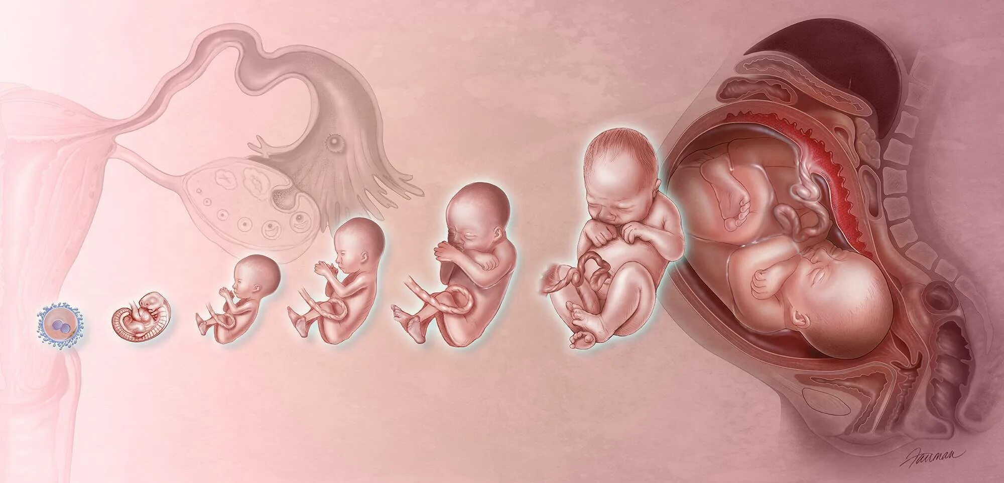
Аборт – это прекращение беременности до того, как плод стал жизнеспособным, то есть пока он не достиг уровня развития, достаточного для выживания вне организма матери.
Это относится к сроку беременности до 20 недель, поскольку именно на двадцатой неделе проявляются первые признаки жизнеспособности плода.

Slide 3
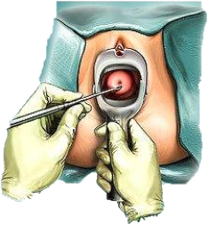
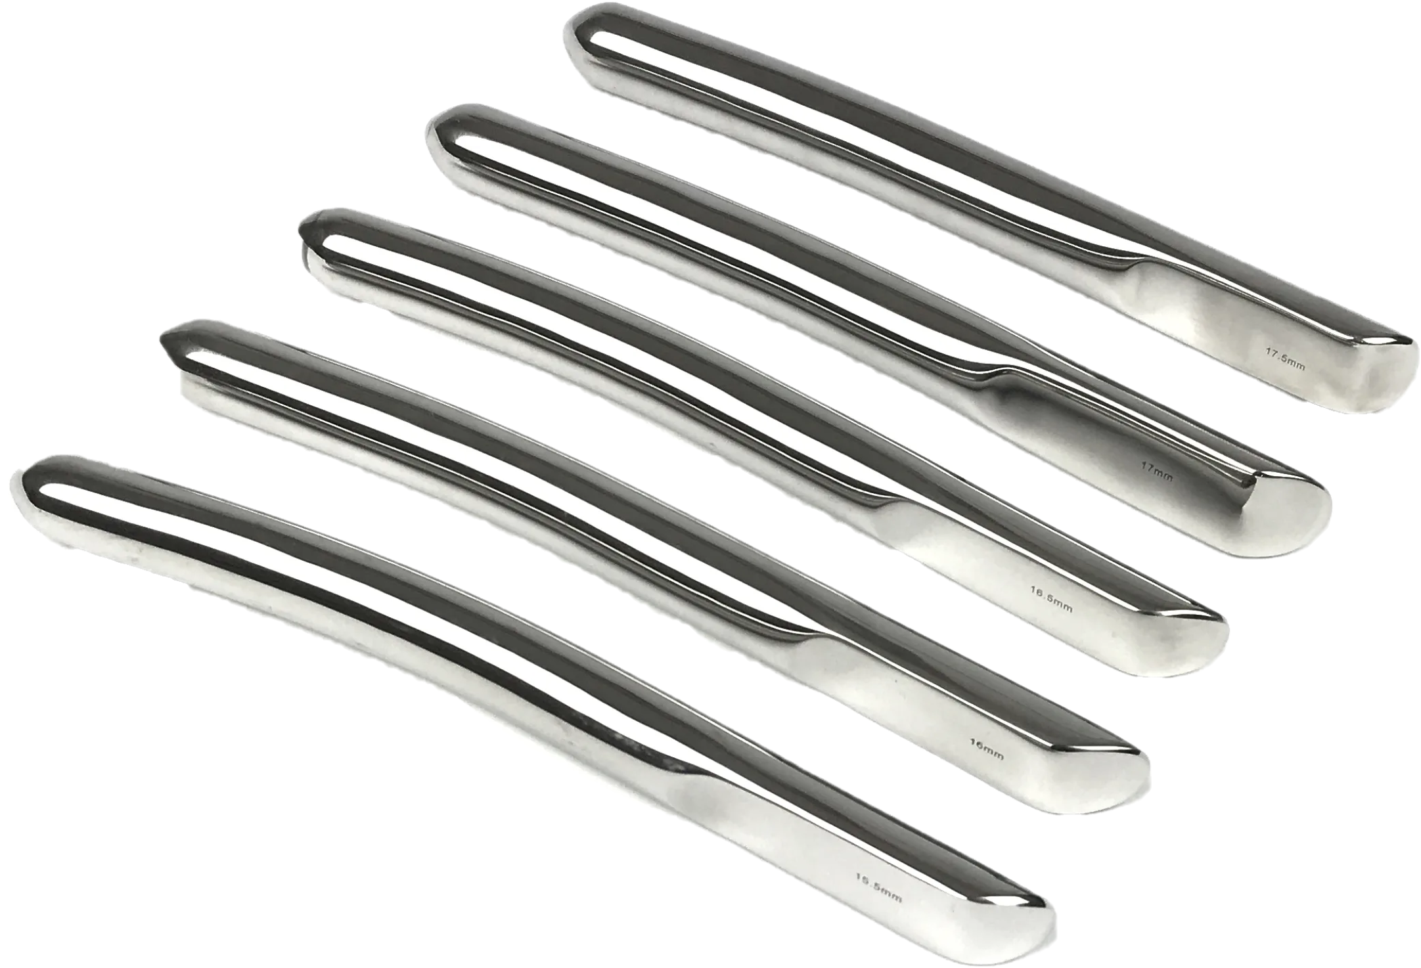
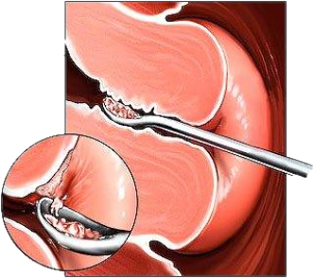
ПРЕРЫВАНИЕ БЕРЕМЕННОСТИ В ПЕРВОМ ТРИМЕСТРЕ
Для расширения цервикального канала используют расширитель Гегара, и поэтому следствием такой методики нередко являются разрывы, повреждения шейки матки и стенок матки.
подготовка шейки матки (расширение цервикального канала)
Инструментальные методы
непосредственное удаление содержимого матки.
Опорожнение матки (разрушение и удаление плодного яйца) в первом триместре производится, как правило, кюретками с использованием абортцангов.
Процедура обычно выполняется в операционной под общим наркозом или под местной анестезией с использованием седативных препаратов.

Slide 4
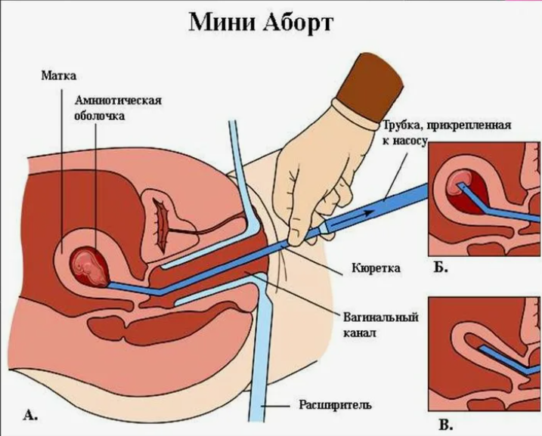
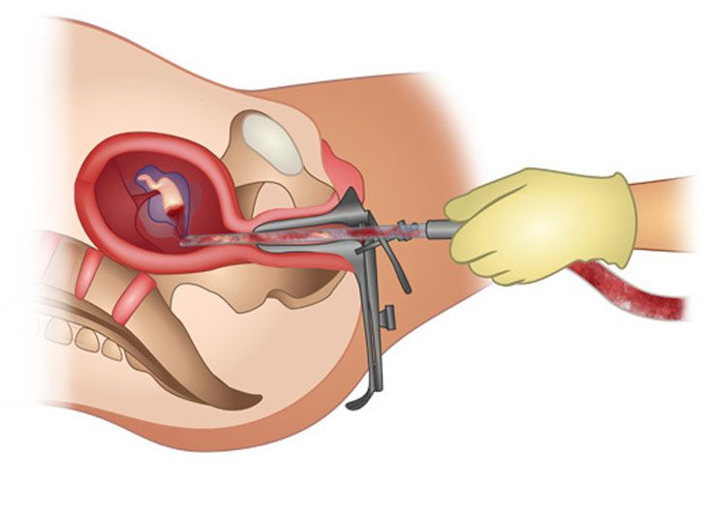
Мини-аборт (вакуум-аспирация)
Это метод, дающий значительно меньшее количество послеабортных осложнений. Требует меньшей анальгезии и принята ВОЗ в качестве лучшего метода производства раннего искусственного аборта, используется на сроке 3-5 недель беременности.
В матку вводится тонкий одноразовый катетер, прикреплённый к вакуумному аппарату, в полости матки создаётся равномерное отрицательное давление, и плодное яйцо высасывается наружу. Длительность мини-аборта — 2–5 минут, операция проводится под общей анестезией.

Slide 5
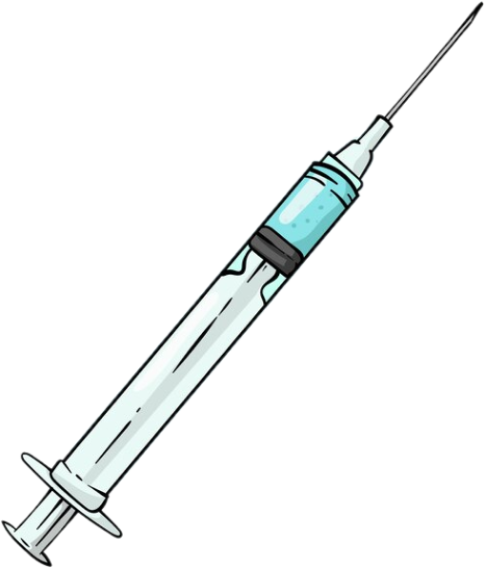
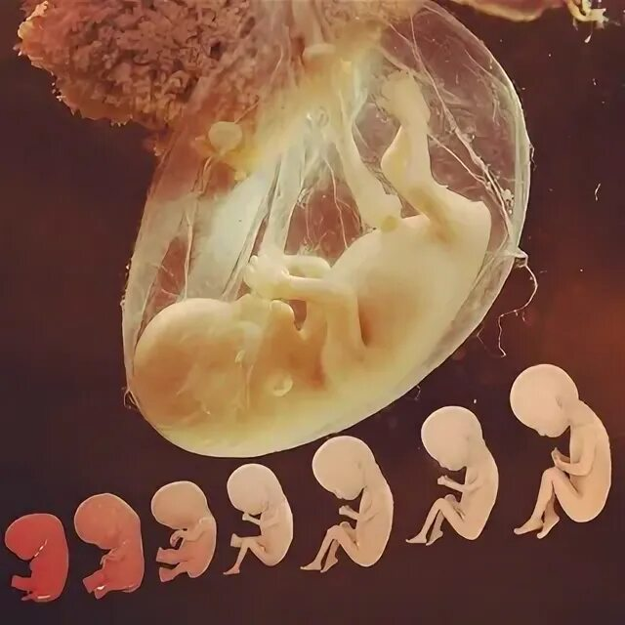
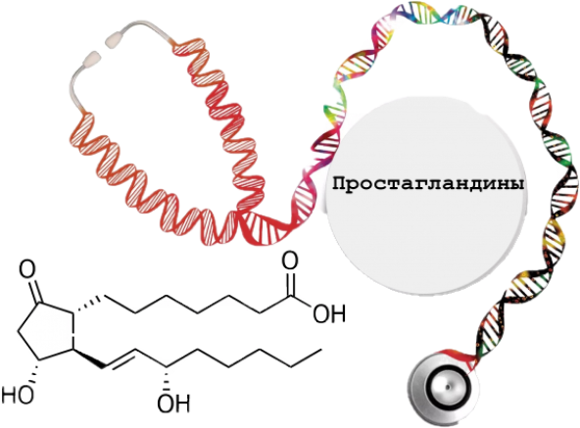

ПРЕРЫВАНИЕ БЕРЕМЕННОСТИ ВО ВТОРОМ ТРИМЕСТРЕ
Аборт, путем родовозбуждения (искусственные роды)
Метод прерывания беременности на поздних сроках (20–27 недель) путём провокации преждевременных родов.
В последнее время накоплен большой опыт для производства абортов с помощью простагландинов. Абортивный эффект простагландинов обусловлен их способностью влиять на гладкую мускулатуру матки. Эти препараты применяют и внутримышечно, и внутривенно, а также в виде геля для введения во влагалище и цервикальный канал. Препараты простагландинов (ПГ) с целью родовозбуждения применяют изолированно или в комбинации с другими препаратами.

Slide 6
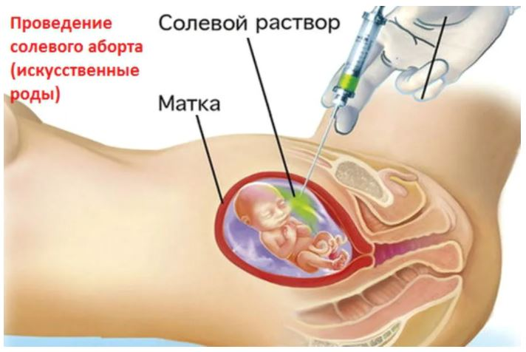
Введение гипертонического солевого раствора
Процедура, при которой гинеколог вводит солевой раствор в полость матки. Этот раствор, введенный в матку, нарушает привычную среду обитания плода, а точнее околоплодные воды меняются на концентрат гидрохлорида натрия , вследствие чего у плода быстро наступает гибель. До начала изгнания плода проходит 24-36 часов.
Первым существенным недостатком метода является его продолжительность, поэтому сейчас стали чаще использовать современные препараты, например, окситоцин.

Slide 7
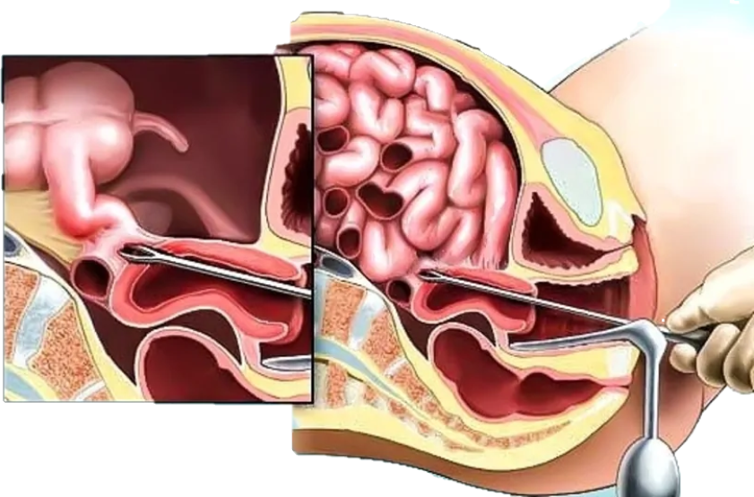
ПОСЛЕДСТВИЯ АБОРТА
Перфорация матки
Перфорацией или прободением матки называется ятрогенное осложнение, когда стенка матки в процессе совершения внутриматочных манипуляций хирургическим инструментом «прокалывается» насквозь.
Данное осложнение сопровождается возникновением резких, очень интенсивных болей внизу живота во время манипуляции, возможно падение кровяного давления и потеря сознания. Перфорация требует немедленной лапаротомии или лапароскопии с ушиванием матки или ее удалением в тяжелых случаях и восстановлением целостности задетых и поврежденных органов живота.

Slide 8
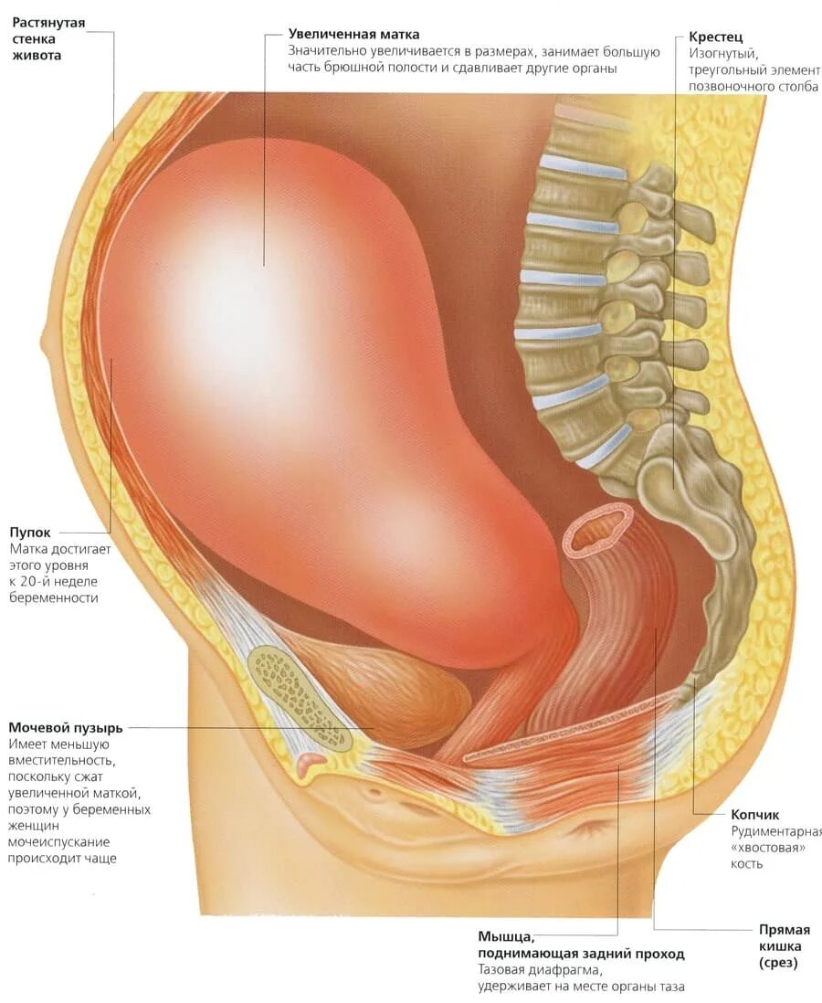
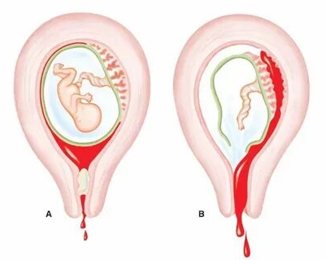
Кровотечение в ходе аборта или после
Во время гестации матка начинает увеличиваться в размерах, следовательно, в ней разрастаются новые кровеносные сосуды, покрывающие ее и улучшая кровоснабжение.
При отделении эмбриона во время операции сосуды повреждаются, что ведет к возникновению кровотечения, как в процессе выскабливания, так и после операции.
При повреждении крупных сосудов дело может закончиться гистерэктомией. Если кровянистые выделения продолжаются длительно (более 10 дней) или периодически возникают значительное кровотечение со сгустками, возможно, что в матке сохранились части плодного яйца либо неудаленные кусочки плаценты, что заканчивается необходимостью ее повторного выскабливания.

Slide 9
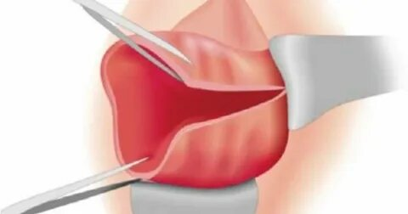
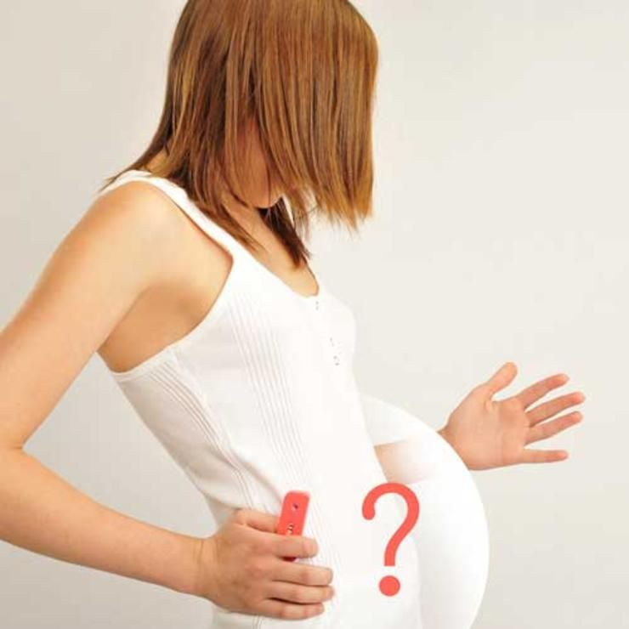
Разрыв шейки матки
В случае прерывании беременности хирургическим способом нередко повреждаетсяшейка матки. Чтобы инструменты могли свободно пройти через цервикальный канал, его искусственно расширяют посредством введения специальных расширителей Гегара.
Осложненная беременность
Каждый следующий аборт увеличивает шансы на развитие осложнений во время последующей гестации и желания женщины родить ребенка.
Если в анамнезе имелся 1 аборт, то угроза прерывания беременности наблюдается у 26%, после 2-х абортов риск повышается до 32%, а при большем количестве в половине случаев имеется угроза или самопроизвольное ее прерывание.

Slide 10
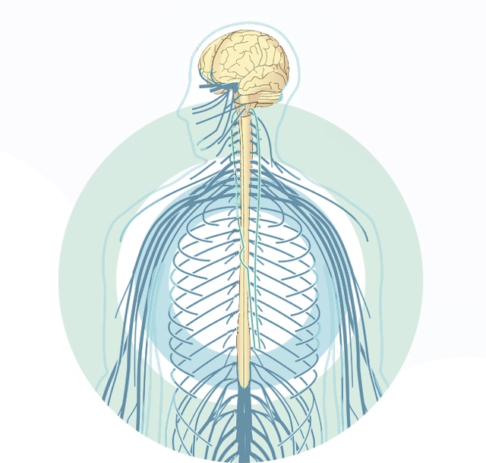
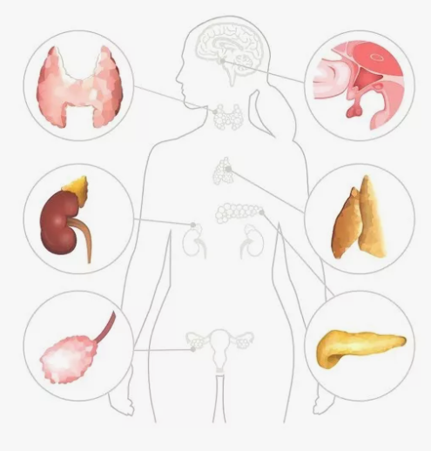

Эндокринные нарушения
Искусственное прерывание беременности отражается и на работе эндокринных желез, что может проявиться только через несколько лет после аборта. Известно, что в регуляции работы менструального цикла участвуют не только гипоталамус, гипофиз и яичники, но и надпочечники, щитовидка и кора головного мозга.
1.ЦНС проявляется в виде цереброастении (раздражительность, быстрая утомляемость, эмоциональная лабильность и сонливость).
2.Расстройства в функционировании эндокринных желез отражаются и на сексуальной жизни (снижение или утрата полового влечения, аноргазмия).
3.Также запускаются механизмы развития заболеваний щитовидной железы, молочных желез , надпочечников и др.

Slide 11





Постабортный синдром
Более чем у половины женщин, прошедших добровольно через процедуру искусственного прерывания беременности развивается постабортный синдром. Его симптомы могут появиться не сразу, а спустя годы после операции.
Изменения личности
Депрессия и ощущение вины
Тоска и обида на себя, партнера, близких, врача, обстоятельства и прочее, что вынудило женщину прервать беременность.
Проявления

Slide 12
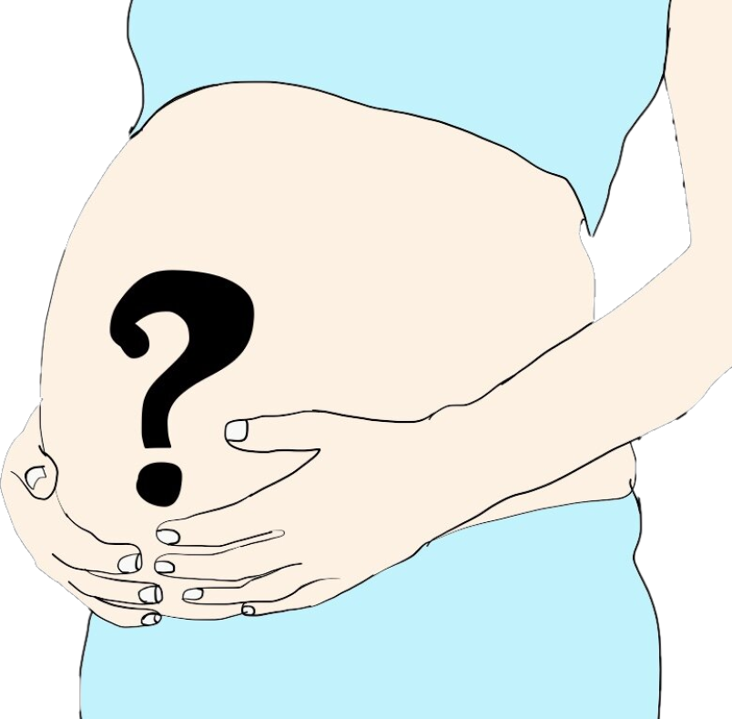
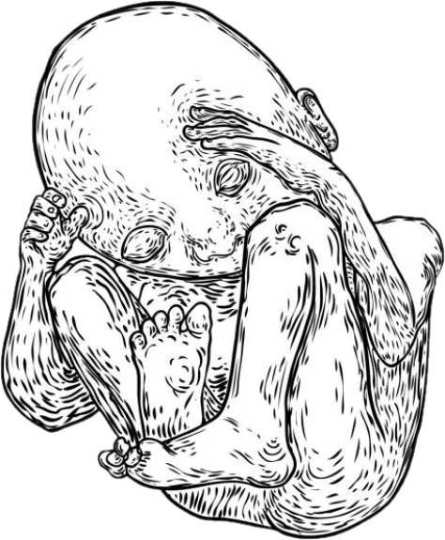
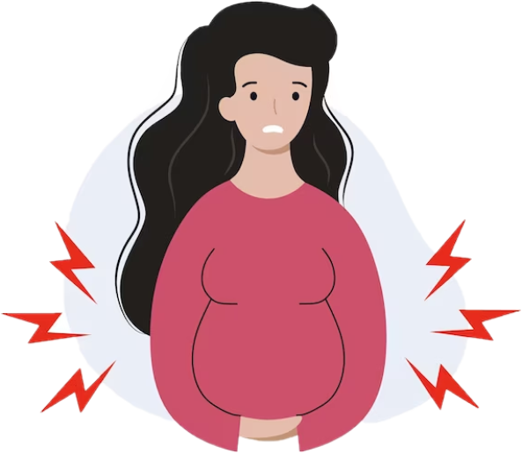
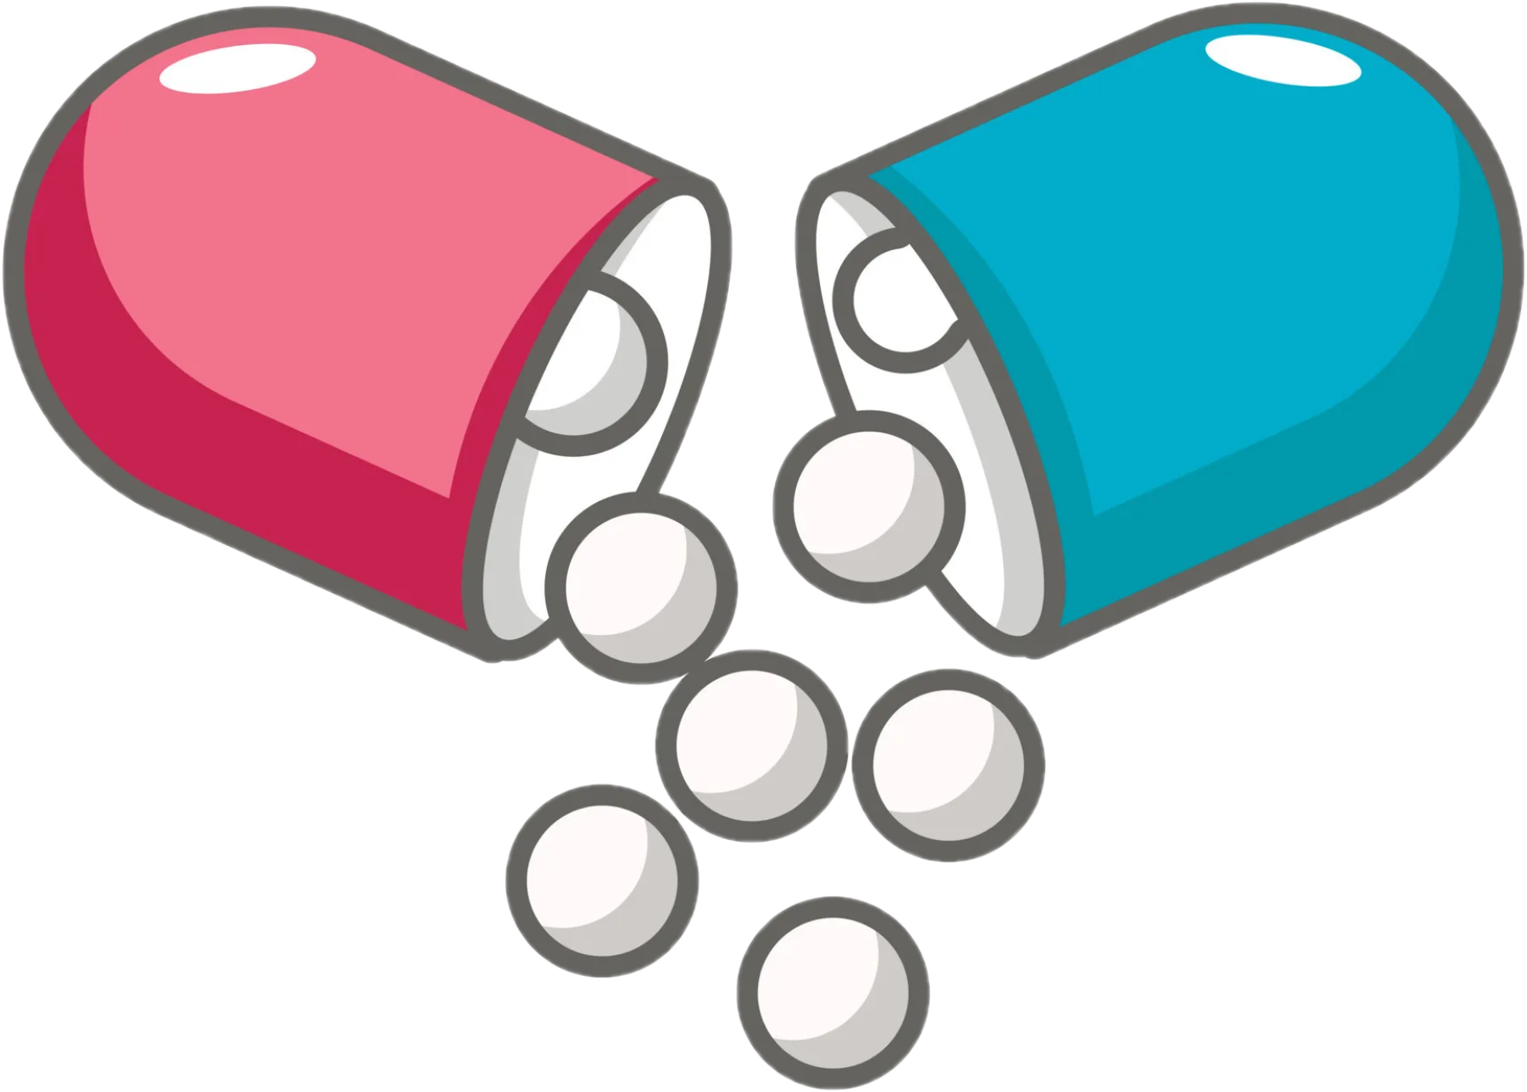
Аборт по медицинским показаниям
По медицинским показаниям искусственное прерывание беременности возможно до 22 недели беременности. На более поздних сроках процедура прерывания беременности уже носит название “искусственная стимуляция преждевременных родов”.
Аборт
(в зависимости от срока беременности)
Ранний аборт
(до 12 недель)
Поздний аборт
(12-22 недели)
Патологическое состояние здоровья матери
Приём сильнейших токсических препаратов на фоне беременности
Медицинские показания к прерыванию беременности можно разделить на 4 группы
Неразвивающаяся беременность
Врожденные аномалии и хромосомные нарушения плода

Slide 13
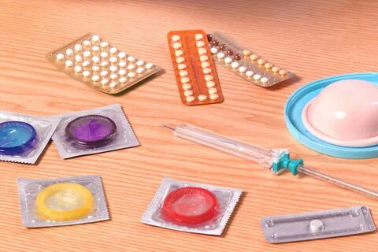
Профилактикой аборта является контрацепция!
Традиционные методы контрацепции.К ним относятся механические и химические средства с локальным действием - презерватив, влагалищная диафрагма, спермициды. Сюда также включают метод периодического воздержания в середине менструального цикла в периовуляторный период, или метод прерванного полового акта (который нельзя считать физиологическим как для мужчин, так и для женщин).
Метод периодического воздержания
Внутриматочное средство (ВМС)
Комбинированные оральные контрацептивы (ОК)
Оральные контрацептивы только с гестагенным компонентом (МИНИ-ПИЛИ)
Инъекционные контрацептивы
Метод лактационной аменореи (МЛА)
Добровольная стерилизация

Slide 14
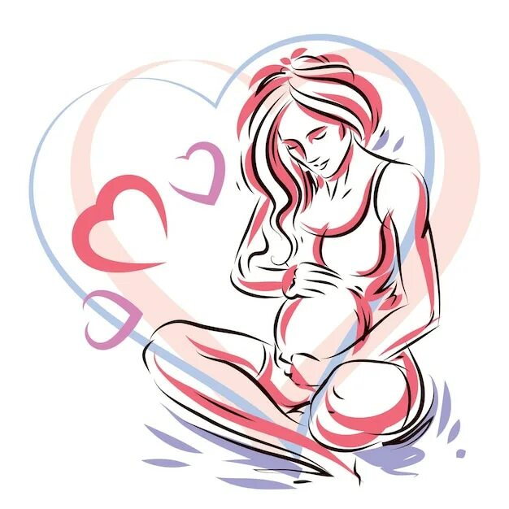

Спасибо за внимание!

